Slide 1
عارِضَةٌ مُرافِقَةٌ لِلدُّروسِ اَلْعُلُوْمُ وَالتِّكْنُولُوجيا للصِّف الثَّاني اَلْمَوادُّ مِنْ حَوْلِنَا
الفصل الأول:اَلْمَوادُّ وَصِفَاتُها
صِفاتُ المَوادِّ- (الصفحات 30-23)
Notes:
החוברת עוסקת בהיכרות של מגוון החומרים המצויים בסביבתנו ותכונותיהם, תוך הדגשת האחריות המוטלת על האדם להשתמש בחומרים בצורה מושכלת ומתחשבת בסביבה. כמו כן החוברת עוסקת בקשר שבין תכונות חומרים לבין השימוש בהם להכנת מוצרים.

Slide 2
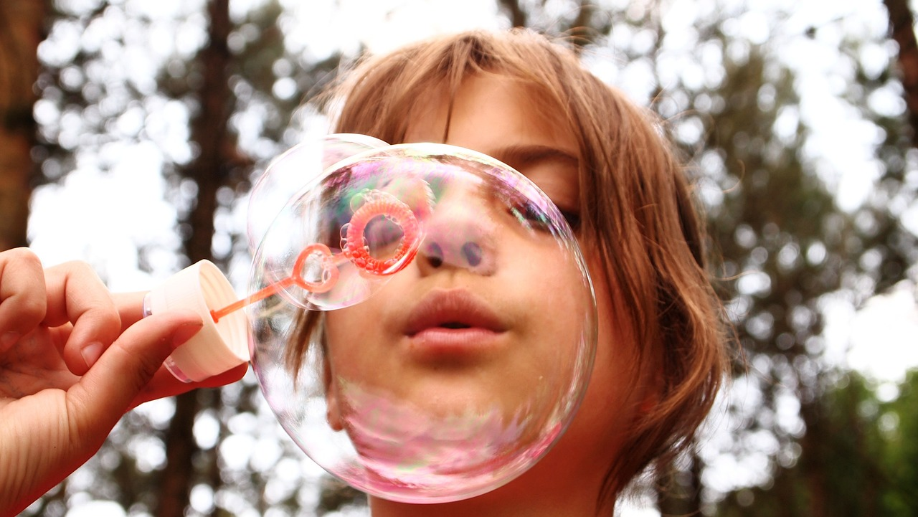
صِفاتُ ٱلمَوادِّ (صفحة 23)
تتمة الأُغنية صفحة 23
المصدر: pixabay
Notes:
תת פרק זה עוסק בתכונות חומרים ובזיהוין. יש להניח שהמילה תכונה אינה מוכרת לתלמידים. להמחשה ולבניית משמעות, מומלץ להציג מוצר/ גוף מסוים ולבקש מהתלמידים לציין את מאפייניו. לאחר מכן, לבנות הכללה: לכל המאפיינים האלה קוראים תכונות. בשלב הבא יש לתרגל את השימוש במילה תכונה באפיון מוצר אחר. את תת הפרק בחרנו לפתוח בהפרחת בועות סבון. מומלץ לצאת עם התלמידים החוצה, להפריח בועות סבון ולדון עם התלמידים על התכונות של בועות הסבון.
אפשר גם להתחיל את הטיפול במושג בעזרת דיון מקדים על תכונות של אנשים, המאפשרות לנו להבדיל בין האנשים ולזהות מי הם. בעולם המכיל מגוון עצום של חומרים, יש חשיבות רבה להכרת תכונותיהם. רק הכרת תכונות החומרים מאפשרת לזהות אותם כי לכל חומר יש שילוב של תכונות האופייני לו בלבד.

Slide 3
صِفاتُ ٱلمَوادِّ - كيفَ نَكْتَشِفُهَا؟ (صفحة 24)
مُحادثة صفحة 24
Notes:
ההתנסות בגילוי תכונות של חומרים באמצעות החושים ובאמצעות בדיקות וניסויים מחזקת את ההיכרות עם מגוון החומרים. היא מהווה בסיס חשוב לדברים, שיילמדו בהמשך היחידה בדבר הקשר בין תכונות החומרים לבין השימוש בהם להכנת מוצרים. גם נושא זה נשען על ידע מוקדם על החושים, שנלמד בכיתה א ביחידת הלימוד החושים שלנו.
לאחר שהלומדים הפריחו בועות סבון וזיהו את תכנות בועות הסבון בעזרת חוש הראיה, קוראים את הדיאלוג בין הדמויות שבעמוד 24.
עורכים דיון בעזרת השאלות שבתבנית שיח, עמוד 24. אילו תכונות של חומרים אפשר לקלוט בחושים? (טעם, ריח, צבע, קשיות). שואלים על חושים נוספים שבהם אנו יכולים להיעזר כדי לזהות תכונות של חומרים נוספים.
קוראים את קטע המידע מפיקים מידע מטקסט ומתמונות ולאחר מכן מתקנים משפטים שהחוש המזהה תכונה בהם שגוי.

Slide 4
مَهَمَّةٌ: أيُّ من صِفاتِ ٱلمَوادِّ نَكْتَشِفُهَا بواسطةِ ٱلحواسِّ؟ (الصفحات 25-24)
Notes:
פעילות זו מתבססת על ידע מוקדם של הלומדים בנושא החושים (נלמד בכיתה א). החושים מסייעים לנו לזהות תכונות של חומרים ובזכות תכונות אלה אנו מזהים חומרים.
לכל חומר תכונות משלו, כגון: צבע, שקיפות, קשיות, ציפה במים, גמישות וצליל. לכל סוג של חומר יש תכונות המאפיינות אותו, שבעזרתן אפשר להבדיל בין החומרים השונים ולזהות אותם. כי לכל חומר יש שילוב של תכונות האופייני לו בלבד.
ההתנסות בגילוי תכונות של חומרים באמצעות החושים מחזקת את ההיכרות עם מגוון החומרים. היא מהווה בסיס חשוב לדברים, שיילמדו בהמשך היחידה בדבר הקשר בין תכונות החומרים לבין השימוש בהם להכנת מוצרים.
כדי לגלות תכונות של חומרים אנו מסתייעים בחושים.
הפקת מידע מטקסט ומתמונות.
הכללה באמצעות תיקון היגדים.

Slide 5
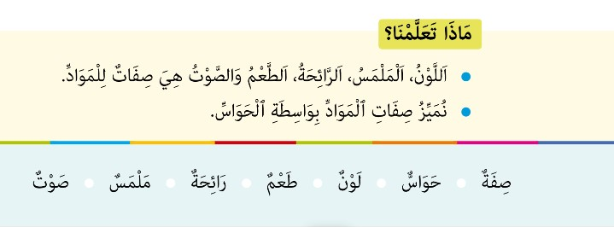
إجمال المهمة: (صفحة25)
صفحة 25
Notes:
סיכום הנושא יכול להיעשות בשתי דרכים.
1. השלמת מושגים חסרים בהיגדי הסיכום.
צֶבַע, מִרְקָם, רֵיחַ, טַעַם וּצְלִיל הֵם ________ שֶׁל חוֹמָרִים.
אֶת תְּכוּנוֹת הַחוֹמָרִים אָנוּ קוֹלְטִים בְּעֶזְרַת הַ_______.
2. שאילת שאלות על היגדי הסיכום ואיתור ההיגד המתאים לשאלה.
לדוגמה: כיצד אנו קולטים תכונות של חומרים?

Slide 6
مَهَمَّةٌ: نَكتَشِفُ ماذا في الصُّندوُقِ (صفحة 26)
مُحادثة صفحة26
Notes:
מטרת המשימה: לזהות מוצרים ואת החומר ממנו עשויים, תוך כדי התייחסות ראשונית ואינטואיטיבית לתכונות המוצרים/ גופים והחומרים.
מבצעים את המשימה לפי ההנחיות לתלמידים. יש להכין קֻופְסַת מִשּׁוּשׁ או שקית אטומה, כל מיני דברים כמו עלה, מחק, עפרון קטן, גולה, כפתור, טבעת, כדור צמר גפן, מהדק משרדי, פונפון צמר וכדומה.

Slide 7
لِكُلِّ مادَّةٍ صِفاتُهَا(صفحة 27)
Notes:
יישום הבנה. לאחר שהתלמידים זיהו מוצרים ואת החומר ממנו עשויים, תוך כדי התייחסות לתכונות המוצרים שאותם גילו בעזרת החושים בפעילות זו התלמידים מיישמים הבנה בפתרון החידה.

Slide 8
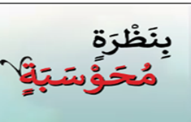
Notes:
באתר במבט מקוון, בספר הדיגיטלי, בעמוד 27, משימה: מגלים תכונות של חומרים.

Slide 9
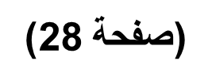
مَهَمَّةٌ: نَكتَشِفُ صِفاتِ ٱلمَوادِّ (الصفحات 30-27)
Notes:
מטרת המשימה להכיר תכונות של חומרים. מנחים את התלמידים לאפיין את המוטות לפי התכונות שמופיעות בטבלה. חשוב להדגים
לתלמידים כיצד בודקים שקיפות (מבעד לגוף שקוף ניתן לראות) וכיצד בודקים גמישות (ניתן לכופף ולעצב את החומר).

Slide 10
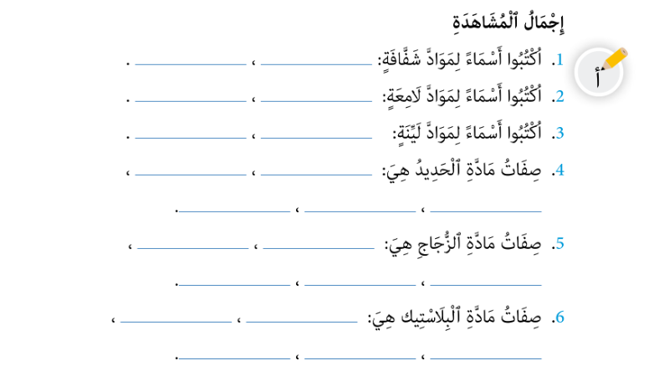
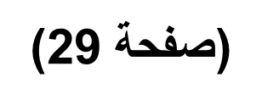
مَهَمَّةٌ: نَكتَشِفُ صِفاتِ ٱلمَوادِّ (تتمة)

Slide 11
أُحْجِيةٌ (صفحة 30)
Notes:
מטרת המשימה להכיר תכונות של חומרים. מנחים את התלמידים לאפיין את המוטות לפי התכונות שמופיעות בטבלה. חשוב להדגים
לתלמידים כיצד בודקים שקיפות (מבעד לגוף שקוף ניתן לראות) וכיצד בודקים גמישות (ניתן לכופף ולעצב את החומר).

Slide 12
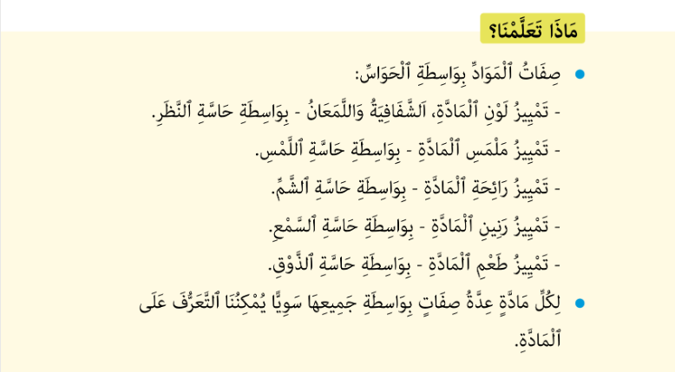
ماذّا تَعَلَّمْنا؟ (صفحة 30)

